Slide 1
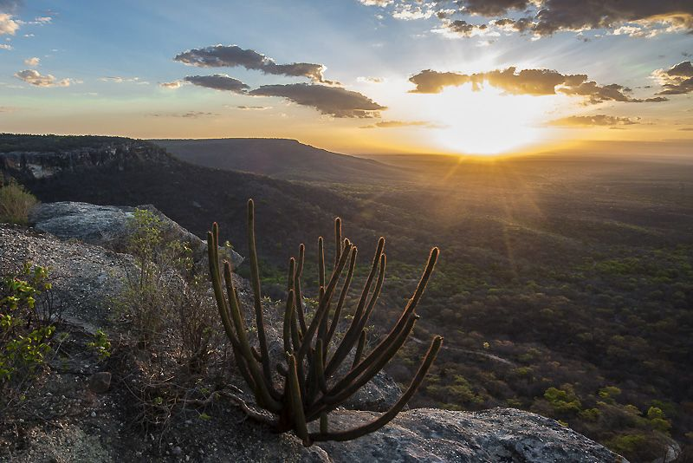
Caatinga
Membros do Grupo:
Adam Felix;
Arthur Teixeira;
Davi Monteiro;
Vilmar Neto.
A

Slide 2
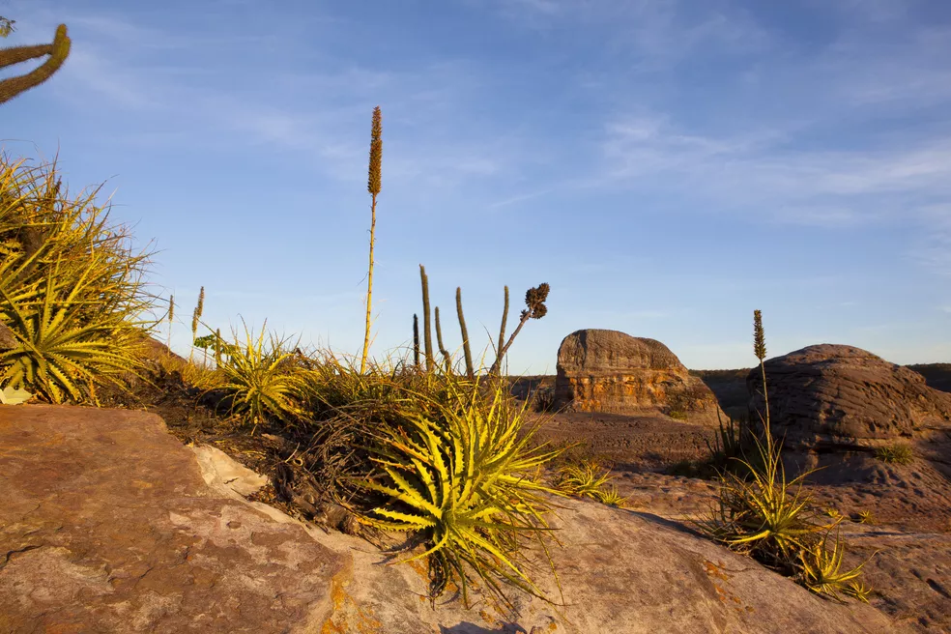
Introdução
Olá! Esse é um trabalho escolar sobre a Caatinga!
Vamos falar sobre o Bioma da Caatinga, sua localização, sobre suas secas, sua poluição, os danos e sobre as possíveis soluções para melhorar esse bioma tão bonito e importante!
A

Slide 3
Sobre o Bioma
A Caatinga é um bioma exclusivo do Brasil e abriga cerca de 11% do território nacional e 70% da Região Nordeste. O solo deste bioma é arenoso, então as plantas da Caatinga têm raízes fundas. Este bioma fica em vários Estados Brasileiros, em 8 Estados e em algumas faixas da Região Sudeste, onde fica no Norte de Minas Gerais.
Fonte: https://brasilescola.uol.com.br/brasil/caatinga.htm
D

Slide 4
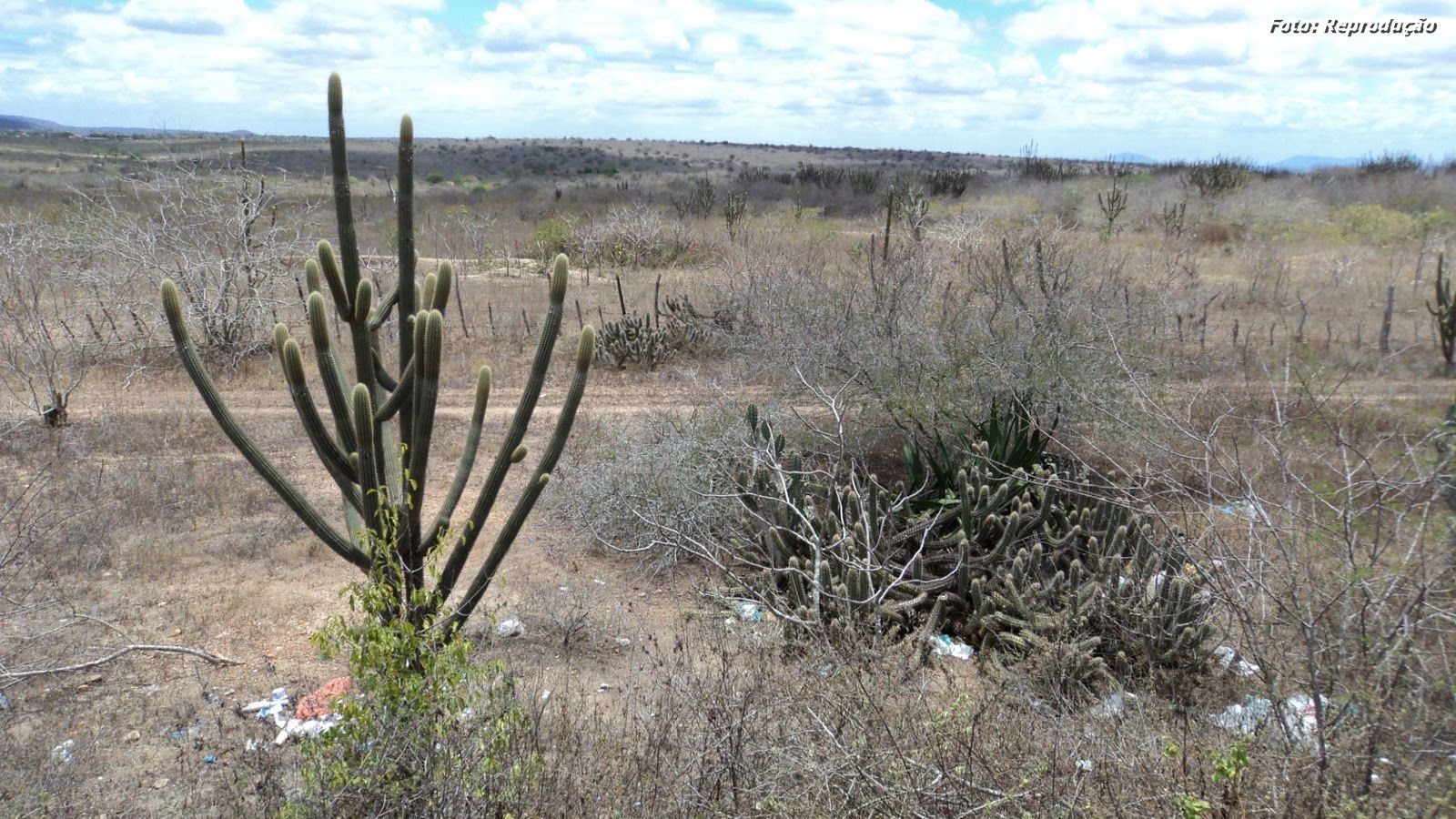
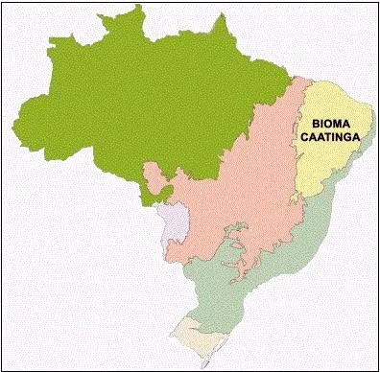
Localização
Fonte: https://brasilescola.uol.com.br/brasil/caatinga.htm
A Caatinga está localizada na Região Nordeste, nos estados de Paraíba, Rio Grande do Norte, Piauí, Maranhão, Alagoas, Sergipe e Bahia, e também ocupa algumas partes da Região Sudeste, localizadas no norte de Minas Gerais. Ocupa cerca de 11% do território Brasileiro, Mais ou menos 70% do Nordeste. Sua área é de cerca de 850.000 km².
V

Slide 5
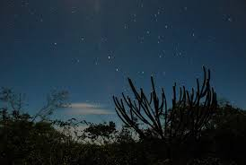
As secas da Caatinga
O período seco ou estiagem ocorre, na maior parte do ano de 7 a 9 meses, entre Junho e Dezembro. No período seco, a temperatura do solo pode chegar a 60°C e o sol forte acelera a evaporação das águas, dos lagos e rios. O clima que compreende a região da Caatinga é o tropical semiárido, onde seu índice pluviométrico é abaixo dos 800 mm/ano.
Fonte: https://www.acaatinga.org.br/sobre-a-caatinga/
A

Slide 6
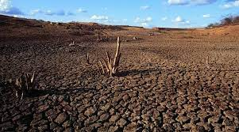
A fauna e a flora da Caatinga
A Caatinga é um bioma brasileiro cujo nome tem origem tupi-guarani, significando “floresta branca”. Dentre as espécies pertencentes à flora da Caatinga, podemos citar o mandacaru, o umbuzeiro e o juazeiro, além de muitos cactos. Dentre as espécies pertencentes à fauna, podemos citar o gavião-carcará, o mocó e a arara-azul-de-lear. Vegetação dessa região apresenta adaptações contra a perda de água.
Fonte: https://www.biologianet.com/ecologia/caatinga.htm
A
A

Slide 7
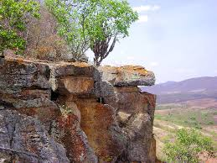
Poluição
A Caatinga é um dos biomas mais degradados do país, concentrando mais de 60% de suas áreas susceptíveis à desertificação. Está região vem sofrendo com a ausência de práticas de manejo do solo e com a monocultura e pecuária extensiva, além das várias queimadas.
Fonte: http://www.cerratinga.org.br/caatinga/ameacas/
D

Slide 8
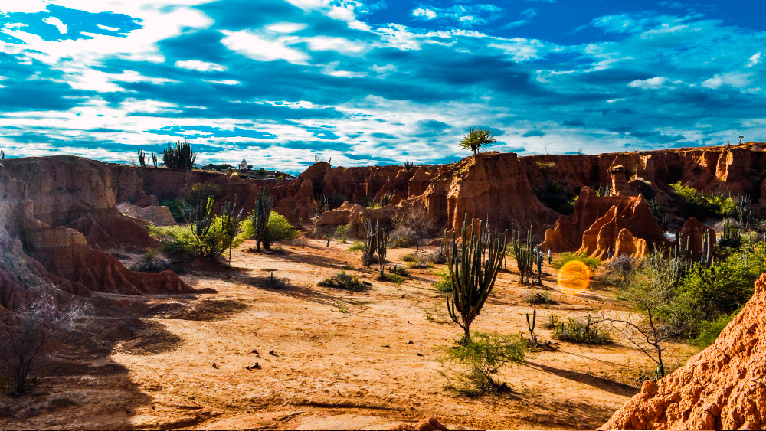
Os danos da seca da Caatinga
Perda de colheita;
Prejuízo financeiro;
Extinção de espécies, cadeias ou teias alimentares e ecossistemas;
Ambiente altamente susceptível à desertificação;
Perda progressiva da cobertura vegetal.
V
V

Slide 9
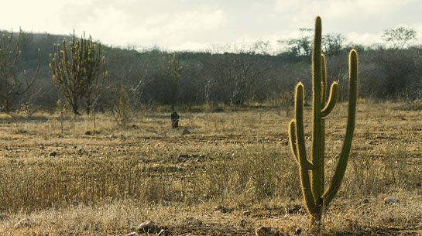
As possíveis soluções
Parar de emitir gases;
Usar embalagens biodegradáveis;
Monitoramento;
Manejo florestal sustentável;
Conservar a biodiversidade e gerar benefícios socioeconômicos;
Outras soluções.
A

Slide 10
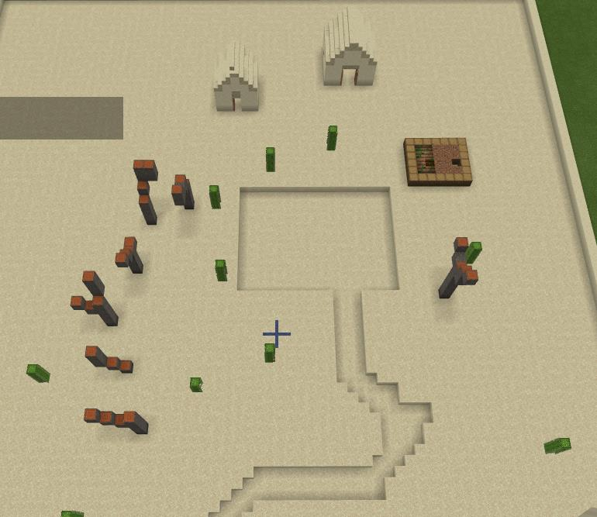
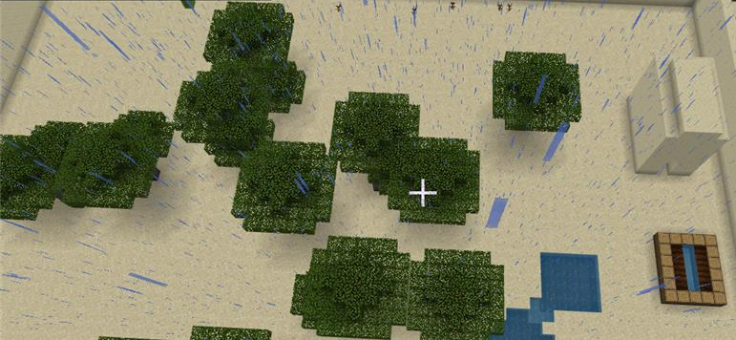
Representação do bioma em Minecraft
Caatinga chuvosa
D
Seca na Caatinga

Slide 11
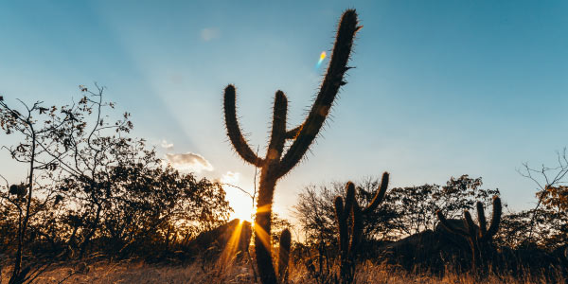
Bônus: Fotos do bioma
A

Slide 12
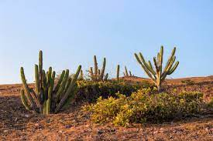
Fim!
Agradeço por ver nossa apresentação. Espero que tenham gostado. Até a próxima!!
V

